Slide 1
超越学科界限的认知基础 Transdisciplinary Cognitive Foundation
Safety
Nothing
bad happens
Liveness
Some
Good Things
Must Happen
Correctness
Smart Cities: The Embodiment of Collective Consciousness Week 09
顧學雍
2021年11月10日,

Slide 2

Logic Model
Logic Model
Output: Conceptualizing cities as the embodiment of a Transdisciplinary Cognitive Foundation
Process: Story telling and Discussion
Input:
Definitions of Technical terms
Prior knowledge about Cybernetics.
Think about public policies in cognitive terms
Students’ personal projects
Context: Students have a basic vocabulary regarding NsM, Recursion, Lattice/Poset, and Monad
Goal: Show TDCF can be applied to large-scale applications, such as designing and operating smart cities
Criteria:
City formation history
AWS and Smart Cities: Bezos's infamous note
The city-scale embodiment of Cognitive activities.
A well-defined set of Actions and iterative Branching Strategies
A Roadmap of composable activities
Sequencing and timing conditions
Explicitly state dependencies and resource requirements
Boundary Conditions: Students should be familiar with the term: Cybernetics and Kubernetes

Slide 3







形式化系统设计方法的产业化工具与应用
运用偏序集代数方法奠定
研究分布与并发系统的方法论
同时也是TLA+ 时序逻辑形式化模型检验工具的开发者
的原创者
自动枚举各种时序逻辑的抽象规格
偏序集
Leslie Lamport：2013 图灵奖得主
https://lamport.azurewebsites.net/tla/amazon-excerpt.html

Slide 4

辩证系统正确性的形式化表述
Abstract Specification
抽象规格
lowest upper bound (lub)
并(Join)
可能空间
系统正确性的逻辑断言(assertion)表达式
Correctness Assertion = Safety ^ Liveness
领域专用语言
(Domain Spec Lang):
以不容混淆的
命名空间(Namespace)
来标示系统运行时的
时空交互现象与关系
安全
Safety
（避免坏事发生）
活性
Liveness
（保证好事发生）
安全
活性
正
确
正确
确认
安全性与活性
交(Meet)
greatest lower bound (glb)
Boundary Conditions
边界条件
以上的Venn Diagram, 表达了
安全与活性系统规格空间的交集与联集关系。
交集与联集关系可用偏续集表达。

Slide 5




系统建模是一个模型空间搜寻过程 （fixed point semantic formalize model interpolation）
函子：比较系统内在结构的映射机制。
Abstract Interpretation With Professor Patrick Cousot
| Lecture Series on AI #11 | J.P. Morgan
𝛾：映射到具象系统的函子
正确的
具体现象
正确的
抽象规则
安全
活性
安全
活性
抽象解释所用的
伽罗华连接算式
𝛼：映射到抽象系统的函子
具象系统
Concrete System
抽象模型
Abstract Model
Image source: A Galois Connection Calculus for Abstract Interpretation by Patrick Cousot

Slide 6

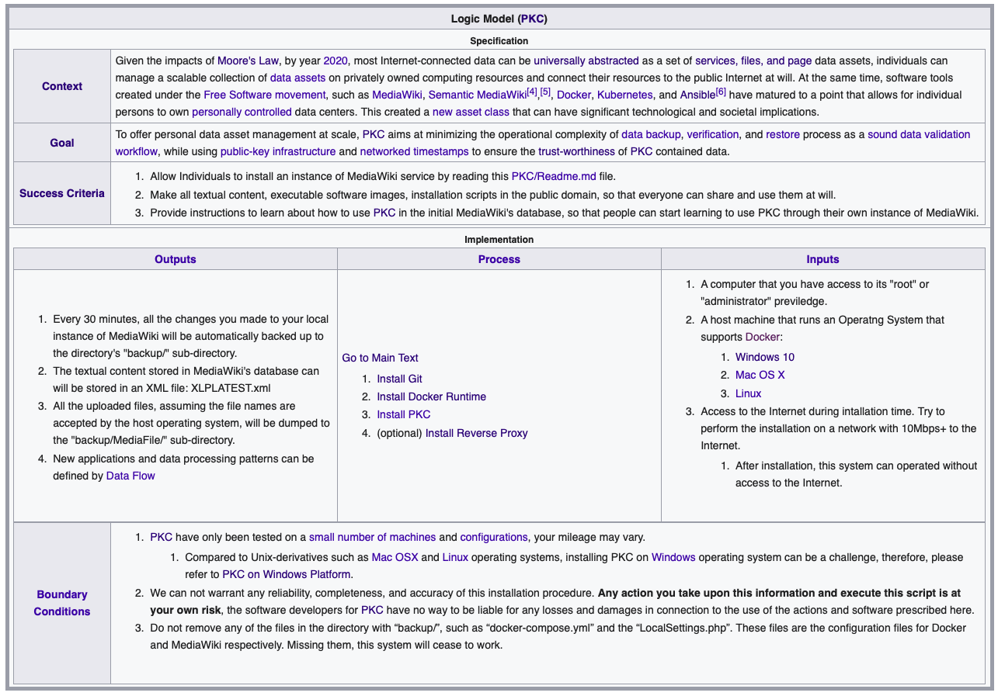
从项目审计到物联网系统运营监控的有序数据空间
Personal
Knowledge
Container

Slide 7
基于AoS的项目审计(Objectives & Key Results, OKRs)动态过程
Uni-verse
=Convergence ∨ Diverse
设定项目背景
时空背景参数、例如时间戳、版本名称、参与单位与参与者的身份
抽象规范
Abstract Specification
项目目标
Objectives
宣告项目的目标 (编码)
检验输出
(活性评估)
活性条件合约
收敛
元关系
发散
生成具体方案 (枚举)
具体实践
Concrete Implementation
输出
Key Results
过程
输入
确认
系统边界
(安全评估)
安全性陈述
（Safety Criteria Statement）
Meta-verse
=Convergence ∧ Divergence

Slide 8
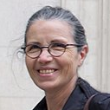



系统设计方法论的充分与必要条件 (Patrick & Radhia Cousot的核心主张)
Soundness
Precision
Termination
（可靠性）
（精确性）
（可终止）
Soundness: All provable truth are true;
Completeness: All truth are provable;
Precise semantics: Avoid False Positive/Negative.
Terminable: The program of interest eventually stops;
Bounded Term.: The said program stops given a bound;
标示语义(命名空间)的精确程度
可根据应用场景的需求，
即时地调用可供决策的
算法与相应的度量衡
系统建模所描述的
“假设”与“断言”
(Assumptions/Assertions)
与运行结果一致
在有限的时间与计算资源内
得到可供决策的系统模型评估结果
Notes:
(notes) add hyperlinks with definitions
Soundness: A Sound statement is a true statement whose composed sub-statements all accountably true, and the overall constructed statement also can be assessed to be true.
The degree of a statement to be sound is its Soundness assessment.
Precision (The result has a outer boundary)
Termination (It will come to completion)

Slide 9



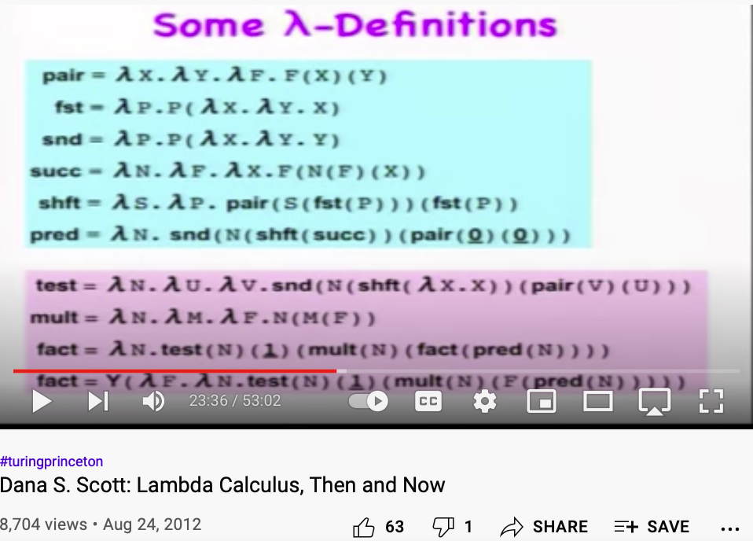

所有的数据类型均为偏序集 （偏序集由有向关系所构成）
万用性/Universality
通过标示/数学语义的研究
（Denotational/Mathematical Semantics）
将计算方法论从
艺术提升到科学层次的鼻祖
lowest upper bound (lub)
并 (Join/Top)
公理1:一个数据类型对应于一个偏序集
Dana Scott: 1976 图灵奖得主
Image Source: Wikipedia
greatest lower bound (glb)
交 (Meet/Bottom)
所有数据类型均为“格”
偏序集： Partially Ordered Sets/Lattice(格)
Lambda Calculus 的 前世今生

Slide 10



现有数据的影响范围可被抽象编码为局部时空区间的“格”
影响空间
未来
物理事件交互影响的效力边界
物理事件交互影响的效力边界
时
间
轴
/
时序命名空间
公共空间
现在
公共空间
物理事件交互影响的效力边界
物理事件交互影响的效力边界
Image Source:
Wikipedia on 光锥/因果锥
过去
影响交互空间
空间轴 /方位命名空间

Slide 11
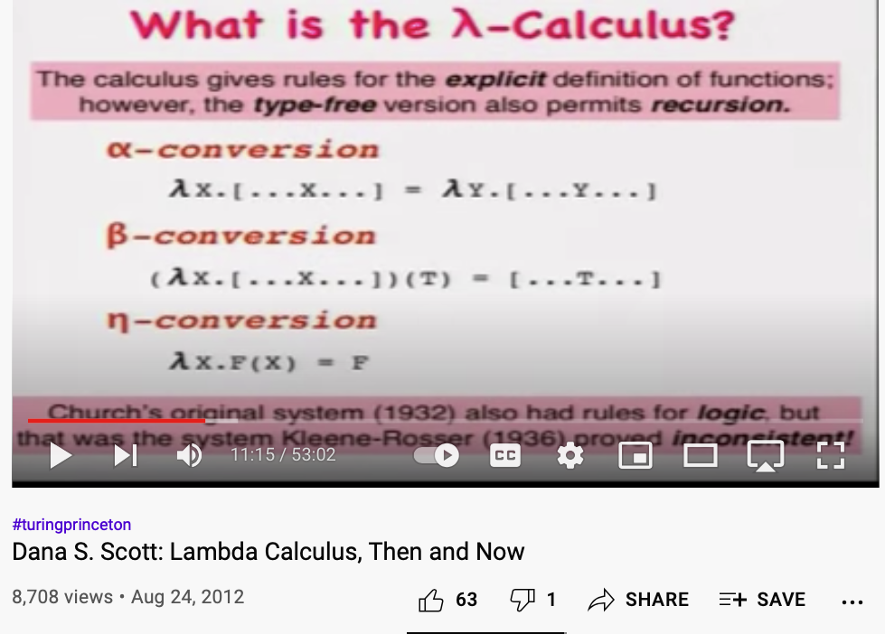
万用的可执行语言：偏序集（格）的代数封闭性
格乃偏序集之特例
偏序集特性 | 英文翻译
数据名称为类型 | Type Calculus
唯一性 | Uniqueness/Non-Fungibility
可数性 | Countable
偏序性 (集合包含/从属) l | Partial Order (Inclusion)
路径可达性 | Reachability
Top (并)
字符取代法则
变量取代法则
Bottom (交)
函数命名规则
所有可计算函数皆为偏序集的特例
终止符
原函数（保留字）
𝝺x.(…x…)
𝝺y.(…y…)
𝝺x.(…x…)(T)
(…T…)
f(函数表达式)
(函数评估结果)
本视频的第666秒开始到1080秒

Slide 12





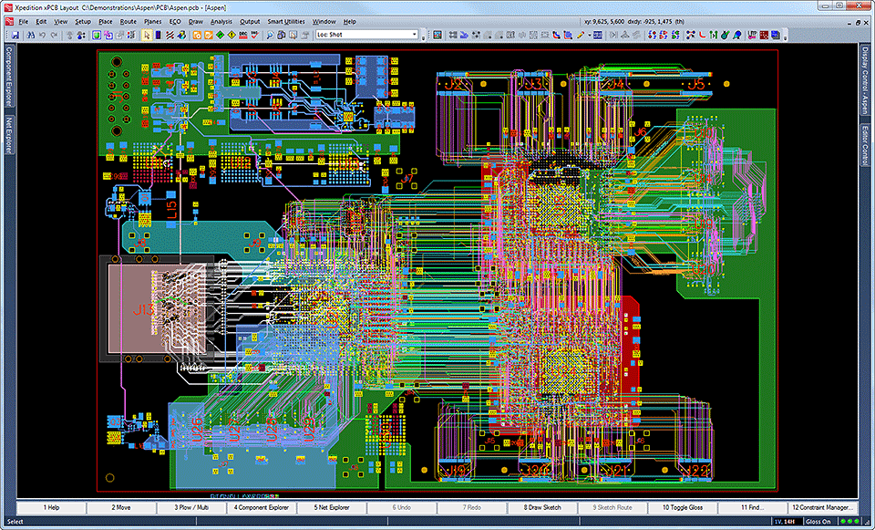

跨领域、多层次的系统设计自动化
系统规格与系统设计方案以各领域的参与者能理解的格式（语义）来表达
Electronic Design Automation (EDA)
Artificial Intelligence
Machine Learning
Real time System Model Verification
大规模电子电路
自动化设计
(芯片和电路板为不同层次)
根据大量数据
自动生成代码
(数据和代码为不同层次)
抽象解释与
代码语义分析
(系统控制发生在不同层次)
Notes:
(notes) add hyperlinks with definitions
Soundness: A Sound statement is a true statement whose composed sub-statements all accountably true, and the overall constructed statement also can be assessed to be true.
The degree of a statement to be sound is its Soundness assessment.
Precision (The result has a outer boundary)
Termination (It will come to completion)

Slide 13



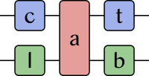



散落在各类计算模型中的决策论证方法 (Models of Computation)
AoS
 | 系统代数 | 离散系统 | 动态系统 | 概率推论 | 专家规则系统 | 范畴论 | 证明辅助系统
算元（名词片语） | <特性, 真值, 组织> | 事件通证 | 变量矩阵 | 各变量的 概率分布函数 | 布尔逻辑变量 | 对象 | 定理陈述
算符（动词片语） | {编码, 枚举, 评估} | 通证追踪过程 | 更新时序数列 | 条件概率矩阵 | 规则宣告语言 | 态射 | 使用者提示
元素关系 | 键值对数据格式 | 拓扑条件 | 因变量表达式 | 因果拓扑结构 | 假设 与 断言 | 箭头/ 函数/态射 | 假设 与 断言
时域尺度 | 自定义时域 | 离散时域 | 连续时域 | 无时域概念 | 自定义时域 | 自定义时域 | 自定义时域
形式化语义 | 可达性分析 | 安全性与活性分析 | 变量数列报表 | 边际概率分布 | 合规系统配置 | 同构条件分析 | 变量命名 与 拓扑关系
执行引擎 | 复合式计算模型 | Petri-Net | 联立方程式求解器 | 贝叶斯网络 | SAT Solver | Olog/Catlab | 归纳/演绎/简化
应用领域 | 系统方案开发 | 安全与活性分析 | 系统趋势分析 | 故障侦错 | 系统论证 | 纯数学 | 验证设计合约

Slide 14




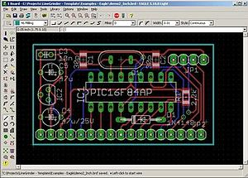
巴比塔（登天塔）的诅咒： 失去通用语言的系统建构者
高覆盖、低分辨
多代理与微分方程仿真引擎
关注结果、功能
关注关系、结构
低覆盖、高分辨

Slide 15


系统代数的研究背景与动机 (AoS Motivation)
2003年杨利伟的登天之旅，刺激了美国再度启动载人航天项目的战略需求，
NASA组织了麻省理工(MIT)与波音公司(Boeing)开始了一个为时六个月的登陆火星方案设计竞赛
项目价值：美国需要通过新的载人登天项目证明其在21世纪系统治理与运作能力的领先地位
James, R. Hansen, Societal impact of Spaceflight, NASA History Division, 2007
Chapter 7, (太空人的象征意义：杨利伟作为第一位太空旅行证的的文化、政治重要性)
登天之指
登天之指
肯尼迪总统与von Braun
和 Bob Seamans博士（NASA 当时的技术总监）在登月项目早期的沟通
Global Times: Story of China's first taikonaut's one day in space lights up internet, highlights country's space advancements

Slide 16



系统代数的研究内容 (AoS Motivation)
系统工程的挑战：
决策难：跨领域的知识管理与决策博弈
精度差：模型的复杂度过高或不足
定调早：过早限定假设，屏蔽后发机会

Slide 17
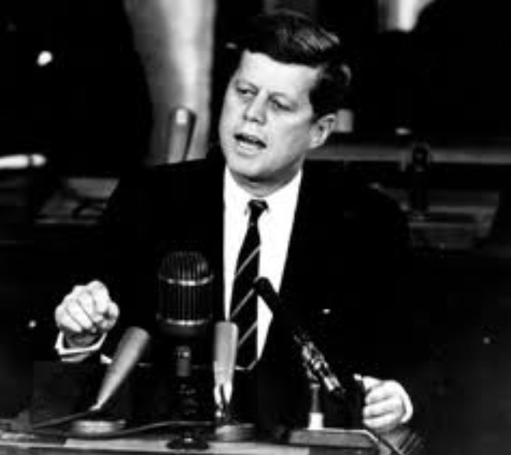
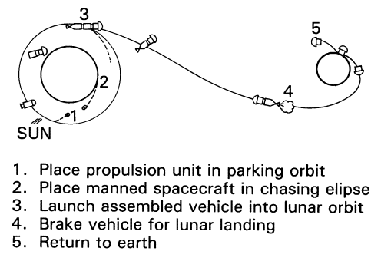
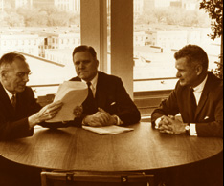
跨领域与多尺度的决策博弈
1970年前，将载人飞船送到月球并安全回到地球
技术方案与实现
财务与行政支撑
President Kennedy Challenges NASA to Go to the Moon
现金流时间表
横向协调与部门博弈
NASA History Site
NASA History Site

Slide 18




登月系统方案的决策焦点：复杂任务结构与总载重量的博弈
机械结构的设计方案
Direct Ascend/Descend
Lunar Orbit Rendezvous
登月所需的燃料能量比较
Which way to the moon? Lunar Landing Techniques

Slide 19



标示并枚举解答方案空间的策略
Maneuver-Based Motion Planning for
Nonlinear Systems With Symmetries
by Emilio Frazzoli et al., Dec. 2005
加速度 | 运动轨迹类型
常数 | 持续运动
非常数 | 有限操控
Image courtesy: Prof. Edward Crawley
有限状态机可用于表述连续运动轨迹

Slide 20







有向箭头的网络可用于表述加减乘除、投影和检索
箭头(有向关系)：表述系统信息的“万用”数据单元
Image excerpts from Lawever and Schanuel, Conceptual Mathematics: A first introduction to Categories, 2nd Edition, 2009

Slide 21
何谓代数？何谓系统？
代数 := <算元集、算符集>
算元集：定义代数算元的集合范围，可视为代数的命名空间。
算符集：定义算元之间通过复合符号交互映射的规则，如加、减、乘、除等算符操作。
封闭性(Closure Property)：通过算符所映射定义的算元，仍在算元集中。
系统：有关联的元素集整体，称为系统。(系统的数据内容包含被关联的元素与关联本体。)
系统代数：通过具备封闭性的关联算符(函子) 关联与生成算元集的代数。
ID(Set) | Name(Set) | Type（数据类型） | Ordered parameters
0 | a | OBJECT (点) | EMPTY(无)
1 | b | OBJECT (点) | EMPTY(无)
2 | c | OBJECT (点) | EMPTY(无)
3 | d | OBJECT (点) | EMPTY(无)
4 | e | EDGE (边) | (a,b)
5 | f | EDGE (边) | (b,d)
6 | g | EDGE (边) | (d,c)
7 | h | EDGE (边) | (c,a)
8 | EMPTY(无) | EDGE (边) | (d,b)
𝛾函子
a
e
h
b
c
𝛼函子
f
g
d
集合范畴记为：Set

Slide 22

系统代数方法论：运用代数法则，在语义空间保证数据内容的封闭性
系统代数： 以多层次结构（many sorted structure）的语言逻辑，表述(Represent)系统的参与对象与交互关系。
命名空间：为系统的参与对象(Object)，互动过程(Process) 和网络结构（Network）命名（赋予严谨的算元命名规则）
可表函子：以三类代数算符，映射表达算元（ <P,B,C> operand）之间的多层次交互关系，从而以算元的集合表述运算结果。
代数域 | 算元集 | 算符集
系统代数（AoS） | < P, B, C > | <编码(encd), 枚举(enum), 评估(eval) >
特性域 （Properties, P） | {<key, value>*} (键值对) | < merge, substitute, interp, delete >
条件域 （Boolean Cond, B） | { 假设, 断言} (布尔表达式) | < and, or, negate, interp>
复合域 （Composition, C） | <{Obj},{Proc} ,{pre},{post} > | < union, subtract>
Token
每一个”Token”(通证) 都包含《P, B, C》三类信息的数据内容
Pre-condition := {t < 5}
Pre-Condition: 假设 （assumption)
Post-Condition: 断言 （assertion)
Post-condition = True

Slide 23
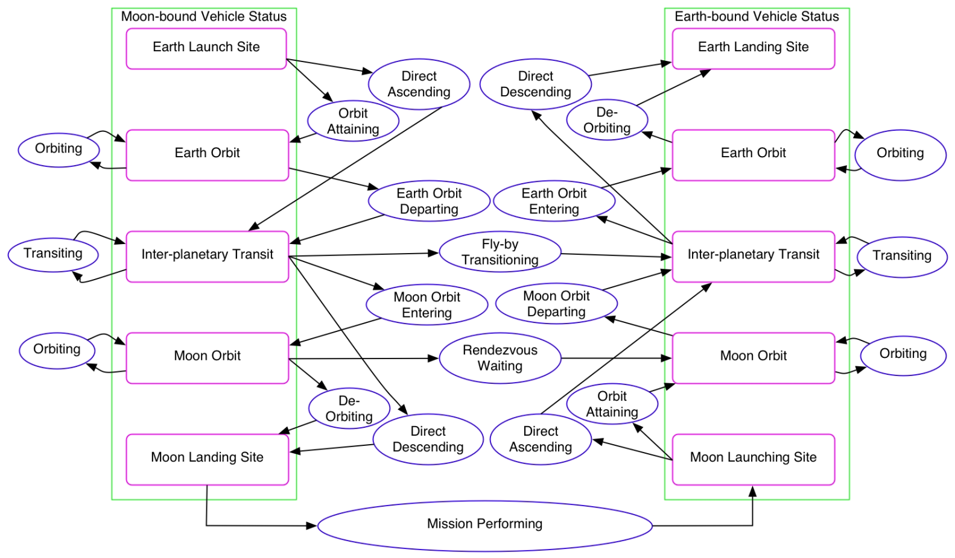
可根据应用场景修订的名词和动词片语的集合
基于二分图(Bipartite Graph)语法的航天任务空间描述语言
A
D
E
二分图之图例
B
Pre-condition
名词片语
假设
动词片语
A
B
C
C
断言
Post-condition
Token
“Token”翻译为通证，在Colored-Petri-Net文献中，可包含如标号、颜色或名称等可辨识的信息。

Slide 24



函数与多项式的代数化运算均可根据箭头的追踪完成
Multiplication
P1
P2
P3
Triggering token
t1
t2
t3
t1
t2
t3
P1
P2
P3
Addition
箭头向外表示乘法
箭头向内表示加法
每一个”Token”(通证) 都是包含
《P, B, C》三类信息的数据结构
系统方案的生成可根据
“假设”与“断言”的条件
让令牌根据范畴论与计数组合学
的规则，估算方案类型的总量

Slide 25
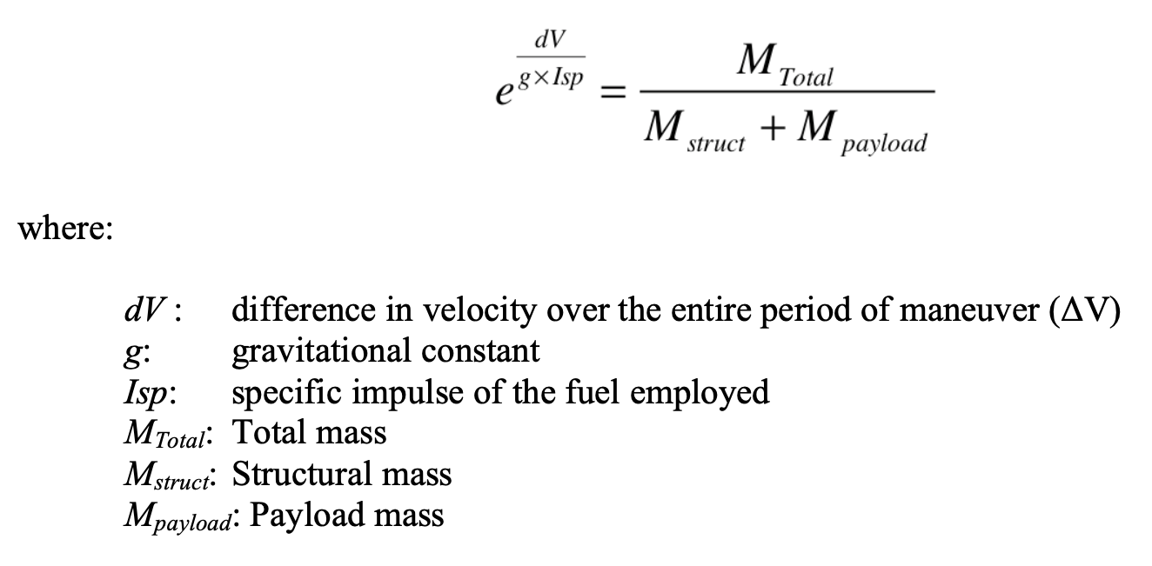
在每一个阶段的连续运动过程，计算如燃料消耗的总量
火箭总载重量：M_{total} 之数值运算须通过如下的
Rocket Equation(火箭方程式):

Slide 26



“Named” Property Domain Specification： 键值域的代数化运算规则
Property Domain： 令 P为满足Backus-Naur Form 的键值对（Key-Value Pairs)
命名空间：PROP, EXPR, VAR, … 为保留字
运算规则：merge, substitute, delete, interp 为算符。
Key=命名空间
Value=运算规则（Rewrite rules)
集合论的代数运算
算术表达式的代数运算
根据Lambda Calculus的代数赋值等特性，所有函数调用、方程式简化、算术式的赋值运算，均可用以上的Rewrite Rules 完成

Slide 27




基于箭头(关系)与标签（命名空间）的运算方法
避免自指的怪圈
在特性域的运算过程(Rewrite Process)中，要避免符号指向的循环结构，在此工具中，特别加入了侦测并终止循环结构的算法 (固定点语义).
固定点语义
(Fixedpoint Semantics)
Slonneger, Kenneth; Kurtz, Barry L. (1995). Formal Syntax and Semantics of Programming Languages:A Laboratory Based Approach, Chapter 10,
函数的调用，如左图的f(_)与g(_),只要是唯一的函数名称，均可在对应的Python Script函数命名空间，自动调用执行
抽象语法树和键值对是两个偏序集的特例

Slide 28


体现跨领域和多层级的系统代数工具实现（2005年）
系统规格与系统设计方案以各领域的参与者能理解的格式（语义）来表达
每一种语义(Semantics)是一类(Domain Specific Language)
编码(Encoding）、枚举(Enumerating)、评估(Evaluating)， 是“系统代数” 的“元”语言动词片语
命名空间管理
穷尽可能状态
推算性能指标
(Hashtable, Associative Array)
(BDD, SAT)
(Symbolic Math, Function Evaluation)
Trace Semantics
可达性语义
可能性空间
Possibility
Space
Domain-Specific
Key-Value Pairs
键值域语义
为了跨领域交流，OPN-IDE可灵活地改变数据呈现形式.
红线标示了基于Pareto Front 原则所选出的“最优方案”
根据特性域的多元偏序关系比较优劣，从而取舍方案

Slide 29


演示软件功能
探索系统决策空间的设计自动化工具
DSL:Domain Specific Language
领域专用语言
描述系统
（Existence）
标示系统偏序结构
分析特性与
优化
枚举系统的可能性
组合计数学的入门视频

Slide 30
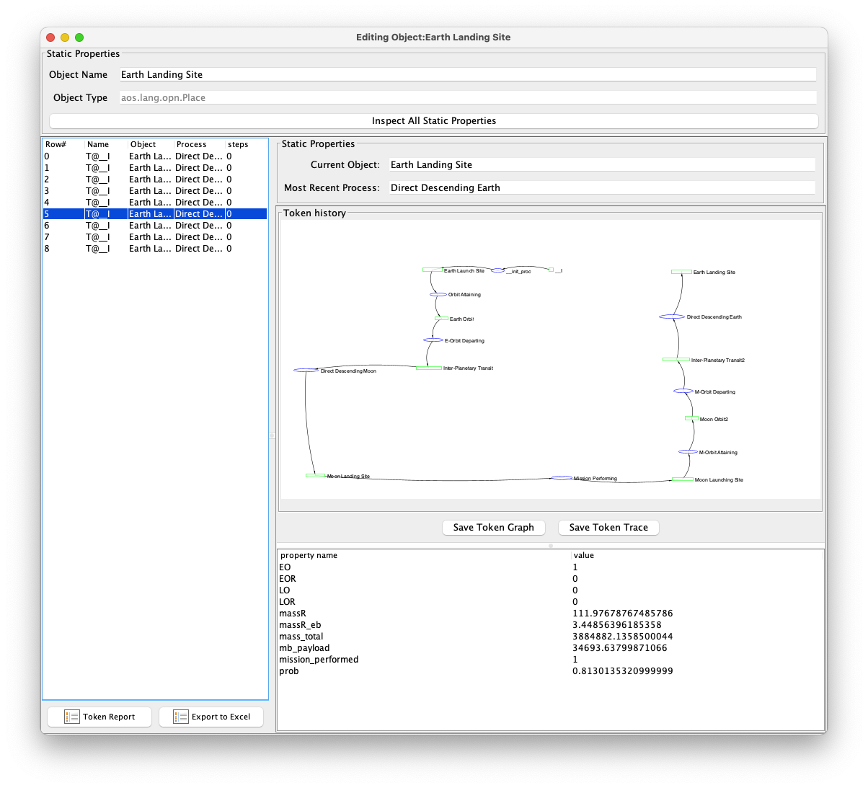
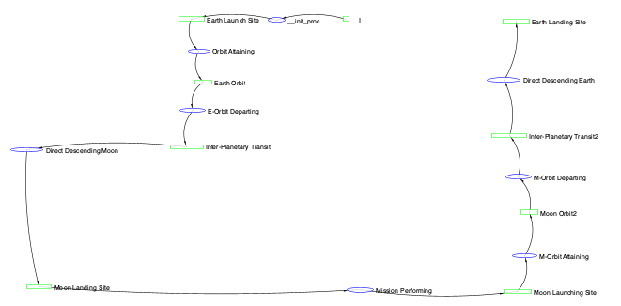
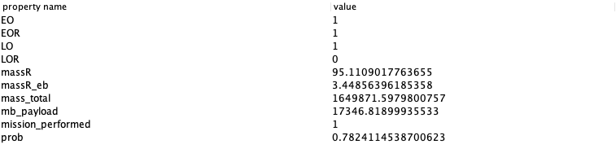
键值对的语义，是一种多层次，具备迭代特征的宣告式语法 (XML/JSON/YAML)
Values=运算规则（Rewrite rules)
Keys=命名空间
Trace Semantics
可达性语义
Keys=命名空间
Values=运算规则（Rewrite rules)
Domain-Specific
Key-Value Pairs
键值域语义

Slide 31
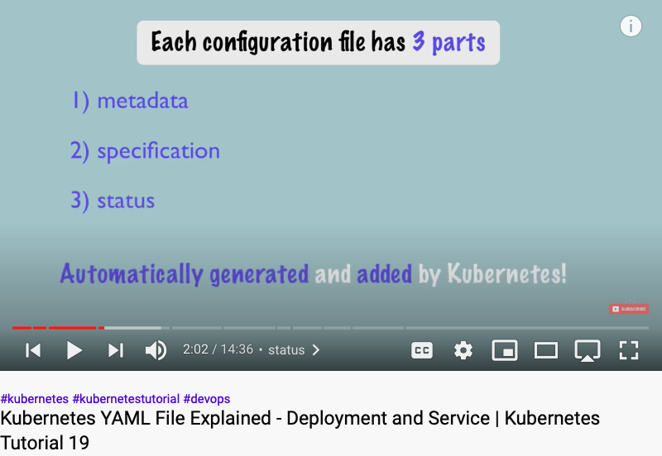
YAML作为一个调度计算资源的具体语法
Video URL: https://youtu.be/qmDzcu5uY1I?t=122

Slide 32
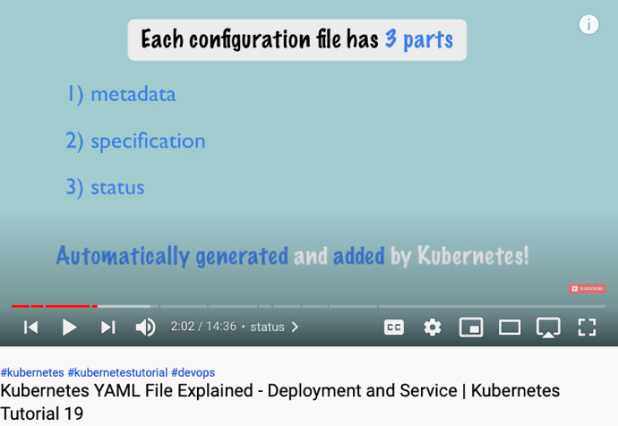
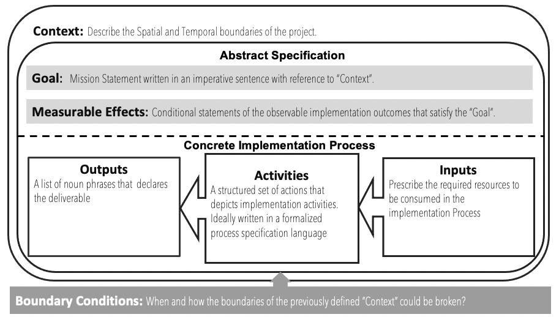
逻辑模型、YAML语言、和Lambda Calculus
Contextualized data
Goal Expr
Criteria Expr
𝜆
Input
Output Spec
( )
Exception Handling

Slide 33


模型空间的代数运算封闭性: Algebraic Closure
系统代数的边界：代数的封闭特性(Closure property)可用网络路径的可达性（Reachability）来执行运算，
可达性：Petri Net 的表达形式和语意，适用于凸显系统的并发动态行为,也是范畴论的主要计算手段
系统生成步骤：编码(Encode), 枚举(Enumerate), 评估(Evaluate), 3E 语言算符，（枚举法所生成模型的总量可通过假设与断言来控制）
代数化元语言：所有特定领域的系统描述语言，均可根据上述的 3E 语言算符，编码，枚举，并评估（比对计算结果）
模型空间的封闭性
评估
编码
代数编码的封闭性：所有计算的结果，均为AoS域的元素
枚举过程中的Token总量可通过P与B的命名空间来控制
评估的计算过程可调用任何可计算(Computable)的函数
枚举

Slide 34
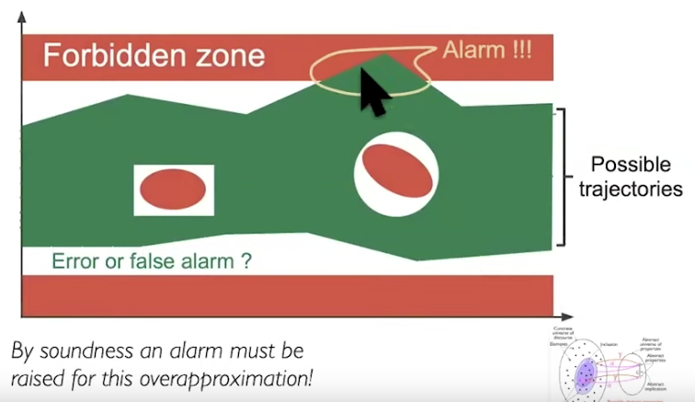
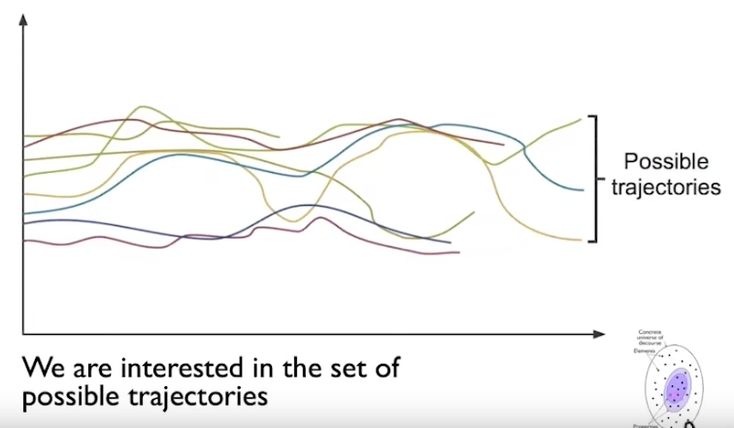
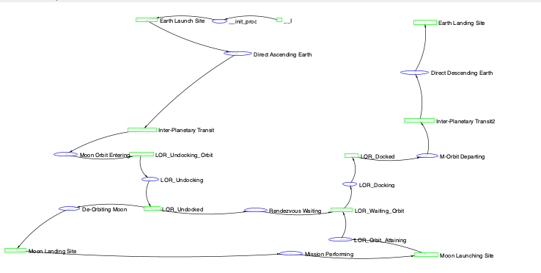
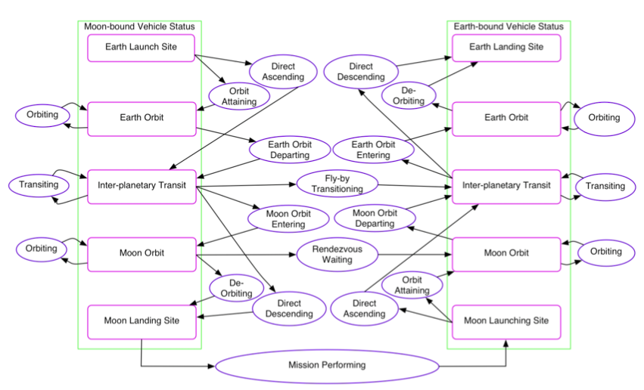
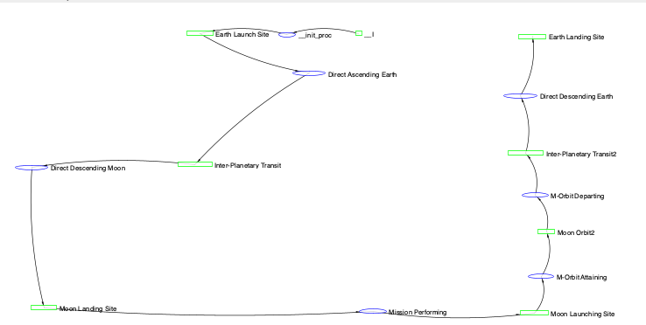
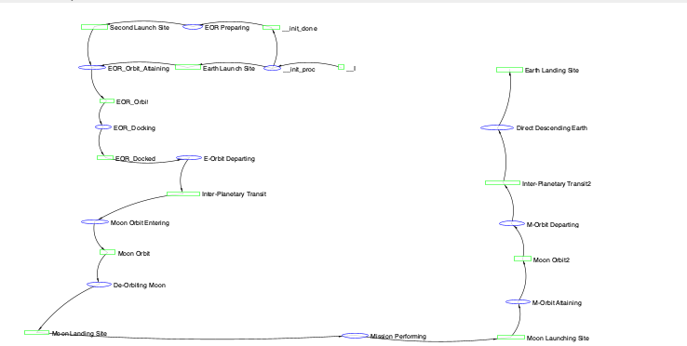
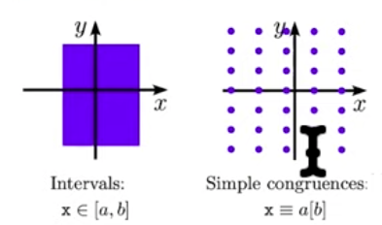



在跨领域的决策均可利用偏序关系进行计算
专业领域
领域专用语义
数据渲染形式
偏序结构
$$∅$$
偏序关系：高概率 ⋀ 低载重量
Best
EO+LOR
EO+LO
系统决策
EOR+LOR
EOR
EOR+LO
LOR
Direct
LO
EO
可行性枚举语义
$$Best$$
$$∅$$
偏序关系：阶段性任务的执行顺序
路径优化
可达路径语义
偏序关系：财务支出 ⋀ 项目截止日期
1970年前，
在可支配预算资源内，至少完成一次载人月球旅程
财务会计
T< 1970
实际开销<预算
成功登月
数值区间语义
系统正确性

Slide 35








命名空间领域(Namespace or Set)中的三类数据资产
File
(文件)
Page
(网页)
Service
(服务)
抽象格式规范
Abstract Specification
具体数据内容
Concrete Data Content
Personal
Knowledge
Container

Slide 36
可表函子：为跨领域、多层次的信息严谨地建立命名空间 wikipedia: Representable Functor
函子是联通多层次系统数据的有向关系。
Multi-scale System Data Interoperability
跨领域的语义需通过集合范畴转译
确认
安全性与活性
代数化封闭
的命名空间
代数化封闭:可追溯集合元素
(accountable in a well-defined Set)
领域现象数据
调试具体参数
制定抽象规则
个别项目目标
领域现象数据
个别项目目标
领域现象数据
个别项目目标
Concrete Implementation
Abstract Specification
基于元语言AoS定义的DSL数据格式(集合范畴/命名空间),
体现一种数据类型的收敛性。
函子(Functor)的介绍，请见：A General Theory of Natural Equivalence

Slide 37
系统代数（AoS）的研究成果： （代数化表述并论证局部系统与系统整体的决策关系）
命名空间
Interoperability
AoS提出了一套让跨领域、多层次系统模型数据得以互联互通的代数规范：
决策难度可控：系统代数的封闭性，在不失可靠性的前提下控制模型复杂度
系统参数精度：根据领域需求，使用系统代数定制满足精度需求的专用语言
拓展全局视野：通过遍历枚举法，在有限偏序集中检索解答方案的子空间。
Soundness
Precision
Terminable
真实系统
真实系统
多领域知识均可根据偏序集的元结构，创建适用于特定领域的DSL
系统知识
系统知识
建模自动化加速
研究贡献
系统工程
系统工程
互联互通Interoperability
系统代数（AoS）
Personal
Knowledge
Container
抽象系统
（命名空间）
抽象系统
（命名空间）

Slide 38




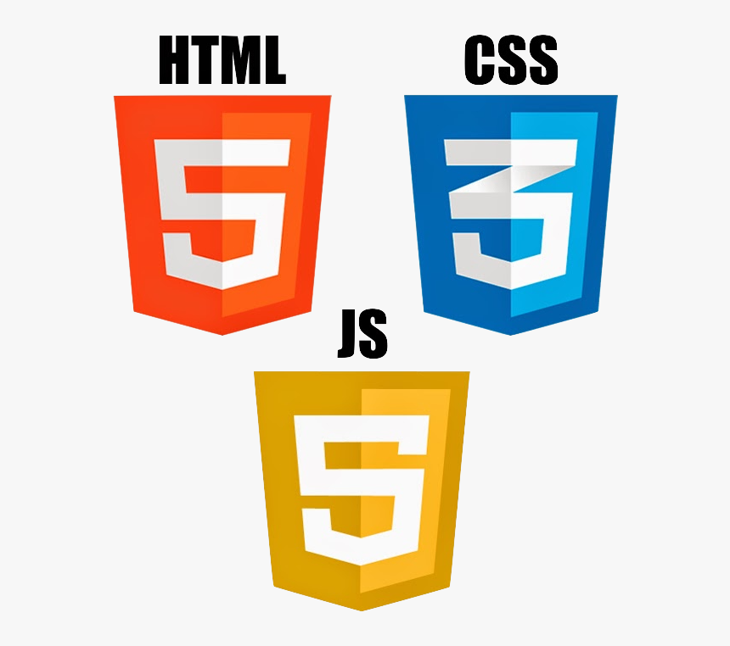




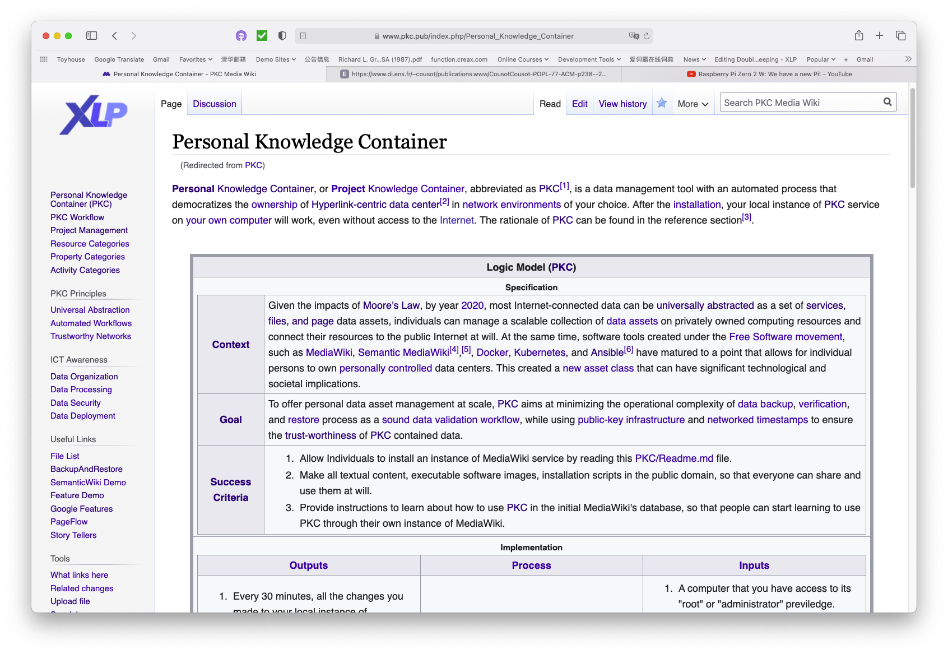











互联互通的数据生态系统需要代数的封闭性与对称性
精确性
浏览器的渲染功能，可将任何信息格式，以贴切的格式，呈现给用户。
网页命名空间
编码命名空间
产业通用的抽象数据格式与通信标准
可靠性
通过版本控制、分布见证的时序逻辑，保障数据安全
可终止性
根据计算资源的需求、及时部署计算资源和服务，保障系统的活性
服务命名空间
文件命名空间
在具体终端
呈现的数据
所有可能落地的传感器 (IoT)
与社交网络

Slide 39
治理系统复杂性的核心挑战 (超越以下三者之间的纠缠怪圈)
Soundness
系统建模所描述的
“假设”与“断言”
(Assumptions/Assertions)
与运行结果一致
在代数化命名空间遍历枚举所有子集合，自然地保证模型生成的集合封闭性，因此可靠。
（可靠性）
具体编码
Concrete DSL Data Representation
超越怪圈的伴随函子𝛄
抽象特性
Abstract Properties
超越怪圈的伴随函子𝛂
Termination
Precision
（可终止）
（精确性）
在有限的时间与计算资源内
得到可供决策的系统模型评估结果
标示语义(命名空间)的精确程度可根据应用场景需求，
即时地调用可供决策的算法与相应的度量衡
跨领域的数据模型，可基于偏序关系的结构顺序，提供精准的条件比对模型的优劣性。
偏序集所标示的子空间，可根据应用需求设定假设与断言，控制计算的可终止性。
Notes:
(notes) add hyperlinks with definitions
Soundness: A Sound statement is a true statement whose composed sub-statements all accountably true, and the overall constructed statement also can be assessed to be true.
The degree of a statement to be sound is its Soundness assessment.
Precision (The result has a outer boundary)
Termination (It will come to completion)

Slide 40
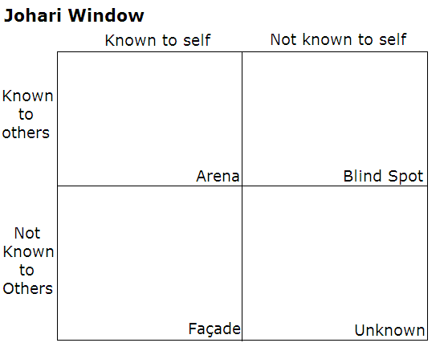
Johari Window 与 Kuhn Cycle (具备封闭性的知识分类法)
Incommensurable
不可通约的
Anomoly
Pre-Science
（Blind Spot）
Normal Science
Model
Drift
Model Crisis
Model Revolution
Paradigm Change
https://en.wikipedia.org/wiki/Johari_window
Original Diagram from: https://www.thwink.org/sustain/glossary/KuhnCycle.htm
Notes:
What is the difference between innocence and ignorance?
I don’t know and I don’t care!

Slide 41
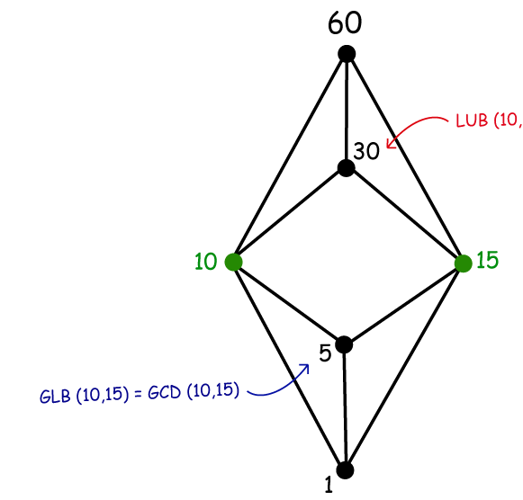
管理开放性知识空间的思路
Normal Science
Model
Drift
Model Crisis
Model Revolution
Paradigm Change
Blind spot
Soundness
在历史进程中，根据当时的认知边界，增加需要的词汇，逐步地拓展对知识编码的命名空间
（可靠性）
Precision
Termination
（精确性）
（可终止）
超越怪圈的伴随函子𝛄
具体编码
Concrete DSL Data Representation
抽象特性
Abstract Properties
超越怪圈的伴随函子𝛂
利用伴随函子的反复映射，超越怪圈。 因为函子可以分辨数据的类型，所以能利用不同类型的数据来控制计算的
可终止性。
知识内容的精确性，可基于偏序关系的结构顺序，在需要精确信息的应用场景，适度地增加信息的精确性。
Notes:
(notes) add hyperlinks with definitions
Soundness: A Sound statement is a true statement whose composed sub-statements all accountably true, and the overall constructed statement also can be assessed to be true.
The degree of a statement to be sound is its Soundness assessment.
Precision (The result has a outer boundary)
Termination (It will come to completion)

Slide 42
所有的数据，均可标示为“独特的”有向关系，再根据集合论与可达性语义来论证
数据：破坏信息对称性的素材
偏序集特性 | 英文翻译
点与边的差异性、成为了数据类型的标示条件 | Type Calculus
唯一性 | Uniqueness/Non-Fungibility
可数性 | Countable
偏序性 (集合包含/从属) l | Partial Order (Inclusion)
路径可达性 | Reachability
Notes:
(notes) add hyperlinks with definitions
Soundness: A Sound statement is a true statement whose composed sub-statements all accountably true, and the overall constructed statement also can be assessed to be true.
The degree of a statement to be sound is its Soundness assessment.
Precision (The result has a outer boundary)
Termination (It will come to completion)

Slide 43
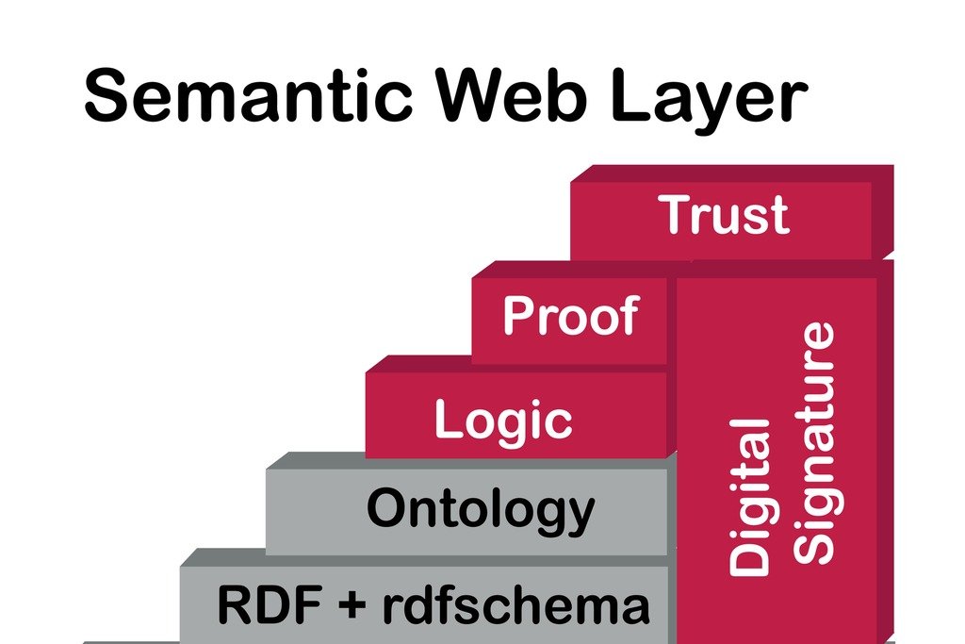
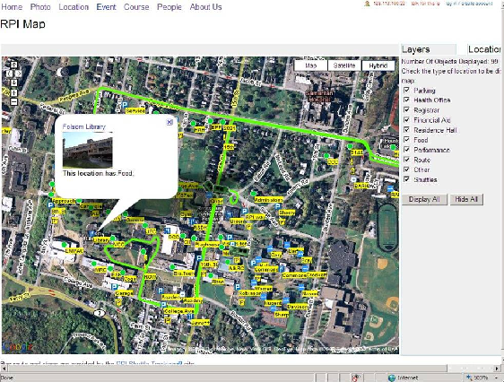
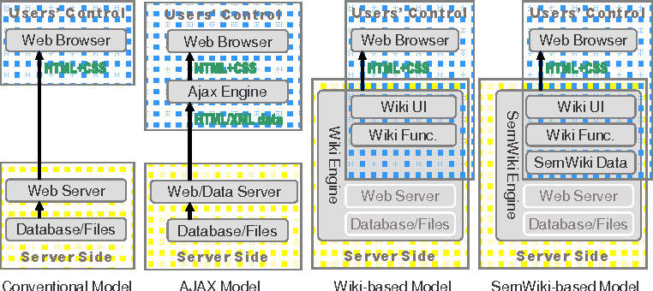
何谓语义？（数据的可表达性）
Image: Modus Operandi
A Semantic Wiki Based Light-Weight Web Application Model
Jie Bao, Li Ding, +3 authors Gareth Jones Published in ASWC 2009 Computer Science
Notes:
(notes) add hyperlinks with definitions
Soundness: A Sound statement is a true statement whose composed sub-statements all accountably true, and the overall constructed statement also can be assessed to be true.
The degree of a statement to be sound is its Soundness assessment.
Precision (The result has a outer boundary)
Termination (It will come to completion)

Slide 44
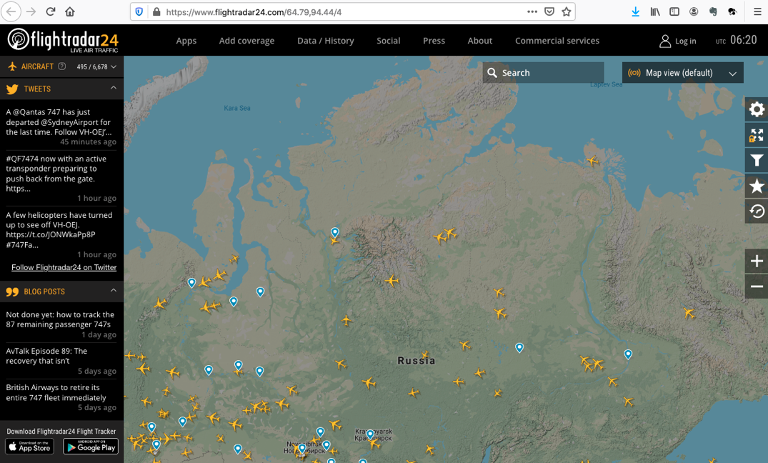
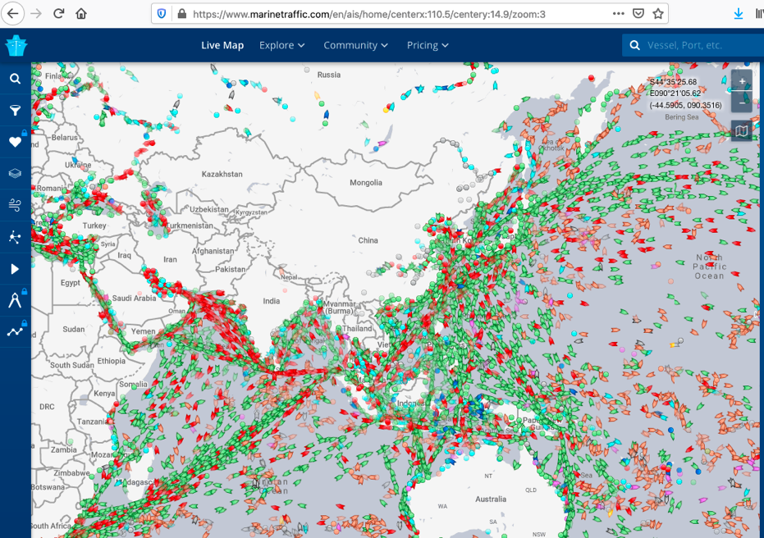
Get access to Public Data Now!
https://www.flightradar24.com/
https://www.marinetraffic.com/

Slide 45
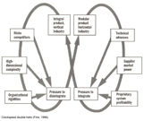



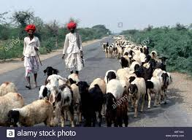
Updating Name Space to across time scales
Traders/Hunters
（students/teachers）
Miners/Herders
（Administrators/Witnesses）
Coders/DNA Editors
(Artists/Creative People)
Consumers/
Distributors
Sec
Dev
Ops
Content Producers/
Product Designers
Accountants/
Notary Service Providers

Slide 46
参考文献
Han, Feng; Zhang, Kai (Oct 2021). "Nonlocal properties of quantum mechanics and the concept of entropy". To be published. 9 pages.
Lamport, Leslie (2020). Specifying Systems: The TLA+ Language and Tools for Hardware and Software Engineers. Microsoft Research.
周(Zhou）, 子衡(Ziheng) (May 1, 2017). 账户-新经济与新金融之路. 社会科学文献出版社. ISBN 9787520104975.
Fong, Brendon (2016). The Algebra of Open and Interconnected Systems (PDF) (Ph.D.), University of Oxford
Koo, Hsueh-Yung Benjamin; Simmons, Willard; Crawley, Edward (May 2009). "Algebra of Systems: A Metalanguage for Model Synthesis and Evaluation" (PDF). IEEE TRANSACTIONS ON SYSTEMS, MAN, AND CYBERNETICS.
Lawvere, William; Schanuel, Stephen (January 8, 2009). Conceptual Mathematics_A First Introduction to Categories (2nd ed.) Cambridge University Press.
Cardone, Felice; Hindley, J. Roger (2006). History of Lambda-calculus and Combinatory Logic (PDF), Publisher Elsevier.
Frazzoli, Emilio; Dahleh, Munther; Feron, Eric (December 2005). "Maneuver-Based Motion Planning for Nonlinear Systems With Symmetries" (PDF). IEEE TRANSACTIONS ON ROBOTICS (VOL. 21, NO. 6 ed.). IEEE: 1077-1091.
Koo, Hsueh-Yung Benjamin (31 Jan 2005). A Meta-language for Systems Architecting (PDF) (Ph.D.), MIT
Dori, Dov (2002). Object-Process Methodology:A Holistic Systems Paradigm. Springer Mac, LLC. ISBN 978-3-540-65471-1.
Slonneger, Kenneth; Kurtz, Barry L. (1995). Formal Syntax and Semantics of Programming Languages:A Laboratory Based Approach. local page: Addison-Wesley. ISBN 0-201-65697-3.
Cousot, Patrick; Cousot, Radhia (1977). Abstract interpretation: a unified lattice model for static analysis of programs by construction or approximation of fixpoints (PDF). 4th POPL. local page: ACM Press. p. 238-252.
Eilenberg, Samuel; MacLane, Saunders. "General Theory of Natural Equivalences". Transactions of the American Mathematical Society (Vol. 58, No. 2 (Sep., 1945), ed.). American Mathematical Society: 231-294.

Slide 47
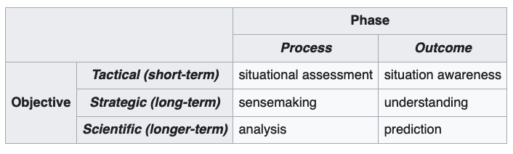
Situational Awareness at many levels
The Collective Consciousness should be able to act on all three scales of situations.

Slide 48


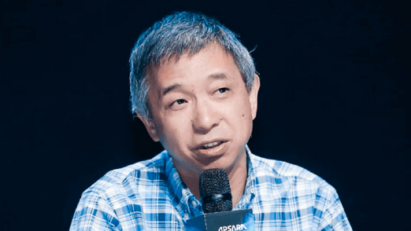
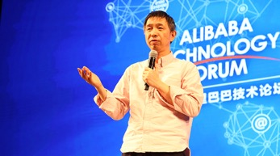
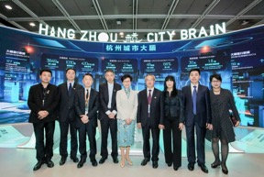
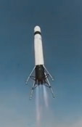


Leading Thinkers of Futuristic Cities

Slide 49

The man that is running the show…

Slide 50
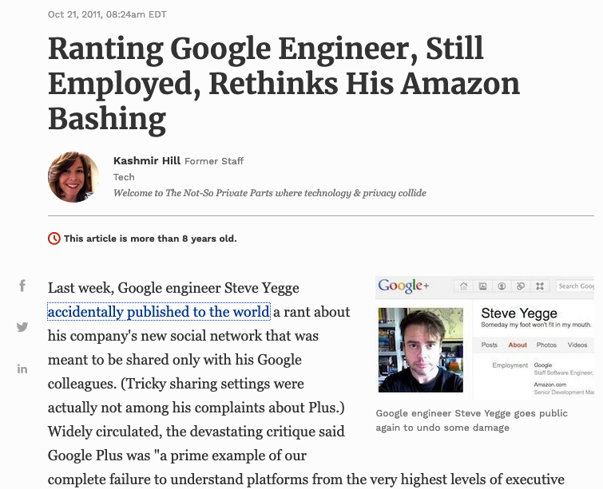
Steven Yegge's Google Platform Rant

Slide 51

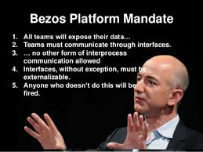
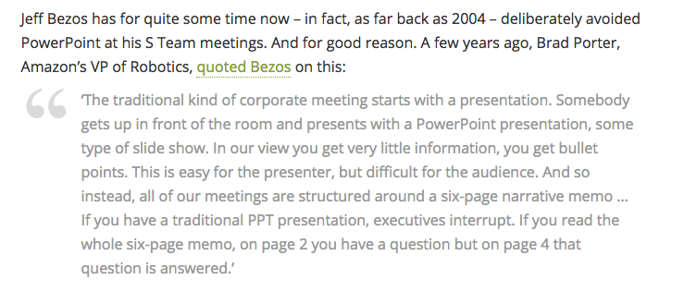
Jeff Bezos and NPPP
No Power Point Policy

Slide 52
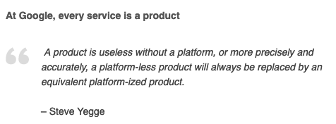
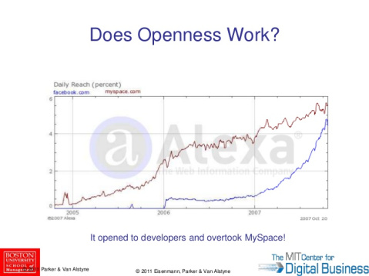
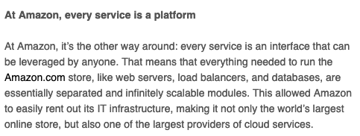
Bezos’s NPPP eventually created DevOps

Slide 53
The Universal Structure in 𝜆-Calculus Form
Expression := Contextualized Data (* Known interpretation results, no computation *)
| Goal_Exp Criteria_Exp (* Timeless and Time-based expressions *)
| 𝜆 Input Output_Exp(Input) (* A Computing Process *)
| ( Exception_Handling ) (* Stated boundary conditions/Exceptions *)
This set of rules can be used recursively to generate an infinite amount of expressions.
What
Contextualized data
Goal Expr
Criteria Expr
Why
𝜆
Input
Output Spec
How
( )
Exception Handling

Slide 54
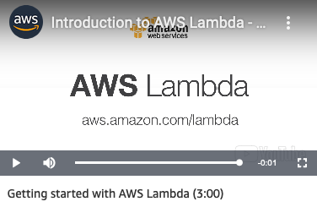
Amazon Lambda offers Function as a Service (FaaS)

Slide 55
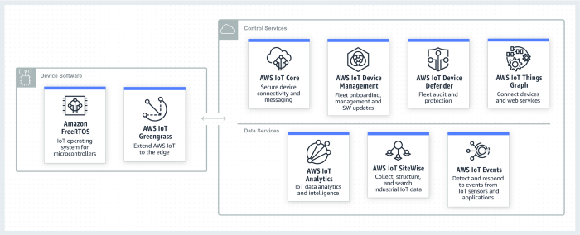
Serverless, Mobile, and Internet of Things (IoT)
Using IoT with Serverless to Tackle Global Issues
By Sarjeel Yusuf, on Medium (URL)

Slide 56

Serverless Computing in Abstractions
Using IoT with Serverless to Tackle Global Issues
By Sarjeel Yusuf, on Medium (URL)

Slide 57
Time Stamped Data Preserve Event Ordering Information
Normal Science
Model
Drift
Model Crisis
Model Revolution
Paradigm Change
Time Stamp
Time Stamp
Time Stamp
Time Stamp

Slide 58
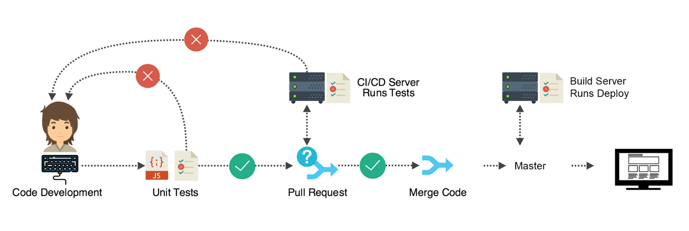
What is CICD and DevOps? Continuous Integration, Continuous Delivery/Deployment
Image courtesy: Peter Change on Hackernoon

Slide 59

Technology Integration Process
Image courtesy: Learn How to Set Up a CI/CD Pipeline From Scratch on DevOps Zone

Slide 60
Iteratively Fixing Security Problems
Technology Integration
Technology
Society
Security
Technology
Security
Society
Technology Isolation
Modified from Figure 1-1 and 1-2 of Agile Application Security: Enabling Security in a Continuous Deliver Pipeline,
by Laura Bell, Michael Brunton-Spall, Rich Smith & Jim Bird, O’Reilly Media, 2017

Slide 61
A compositional view of system correctness
Liveness
Safety
Correctness
The Theoretical Definition of System Correctness
Correctness = Liveness ∧ Safety
Liveness: Something good eventually happens
Safety: Nothing bad ever happens

Slide 62

The Commit-Built-Test-Stage-Deploy are Fully Automated
Image courtesy: Learn How to Set Up a CI/CD Pipeline From Scratch from DevOps Zone

Slide 63
Continuously Adjust the Correctness Area
Liveness
Safety
Correctness
The Inremental Change Approach promoted by DevOps/CICD practitioners

Slide 64

What is DevOps? Development and Operations
Image courtesy: Riyaz Hyder on Botmetric November 2, 2017

Slide 65

Instrumentation of DevOps
Image courtesy: PETSEBAN on NearCoding

Slide 66



What3Words

Slide 67

The Importance of eliminating Changes: Functional Symmetry over Time

Slide 68



GitOps: Git as the Single Source of Truth

Slide 69
Ricardian Contract Socially Binding Digital Twin

Slide 70

A Smarter Smart Contract

Slide 71



Applying Functional Programming to solve City-scale Problems
Keynote talk at the Applied Category Theory 2020 Conference

Slide 72




Applying Functional Programming to solve Planetary-scale Problems
2009 paper on IEEE’s Systems, Man, and Cybernetics Journal

Slide 73
The Principle of Information Symmetry
Natural & Structural Symmetry: Space, Time, Energy
Data Content Symmetry: Immutable Data Service
Functional Symmetry: Algorithmic Consistency
Infrastructure Symmetry: Trust-worthy System Support
Knowledge Symmetry: Equality in Information Interpretation
Notes:
1. 對稱性是底層的不變性
2. 在Cyberspace上，數據、操作數據的方式、操作數據的基礎架構，是資產的根本
3. 邏輯模型是凝聚群體意識的有效框架
4. Devops 能夠高效實現不同規模的Logic Model, 藉由（不同層次）數據可視與可控

Slide 74
Conclusion
City is the Embodiment of Collective Consciousness
Many Cities have already started thinking about Happiness
Bezos initiated Data Format Standardization globally
AWS eventually created a Global Data Workflow
Cities and techies should utilize Our Data with respect
Notes:
1. 對稱性是底層的不變性
2. 在Cyberspace上，數據、操作數據的方式、操作數據的基礎架構，是資產的根本
3. 邏輯模型是凝聚群體意識的有效框架
4. Devops 能夠高效實現不同規模的Logic Model, 藉由（不同層次）數據可視與可控

Slide 75

A way to define and categorize conscious beings
What is considered to be alive?

Slide 76

Self-Sovereign Governance (SSG)

Slide 77


Can we measure City Smartness?
Endsley's model of SA. Tahis is a synthesis of versions she has given in several sources, notably Endsley (1995a) and Endsley et al (2000). Drawn by Dr. Peter Lankton, May 2007.

